Slide 1
Wem gehören deine Erinnerungen?
Notes:
„Stellt euch vor, ihr würdet jemandem den Schlüssel zu eurer Wohnung geben, mit der Erlaubnis, jederzeit alle eure Schränke zu durchsuchen. Im echten Leben würden wir das niemals tun. In der digitalen Welt machen wir das jeden Tag.
Wenn wir unsere privaten Fotos, Dokumente und Geheimnisse in die Clouds der grossen Tech-Konzerne hochladen, zahlen wir mit unseren Daten. Die Konzerne scannen unsere Dateien, trainieren damit Algorithmen und machen uns zum Produkt. Wir sind abhängig und gläsern. Genau dieses Gefühl des Kontrollverlusts ist der Ausgangspunkt für unser Projekt.“

Slide 2
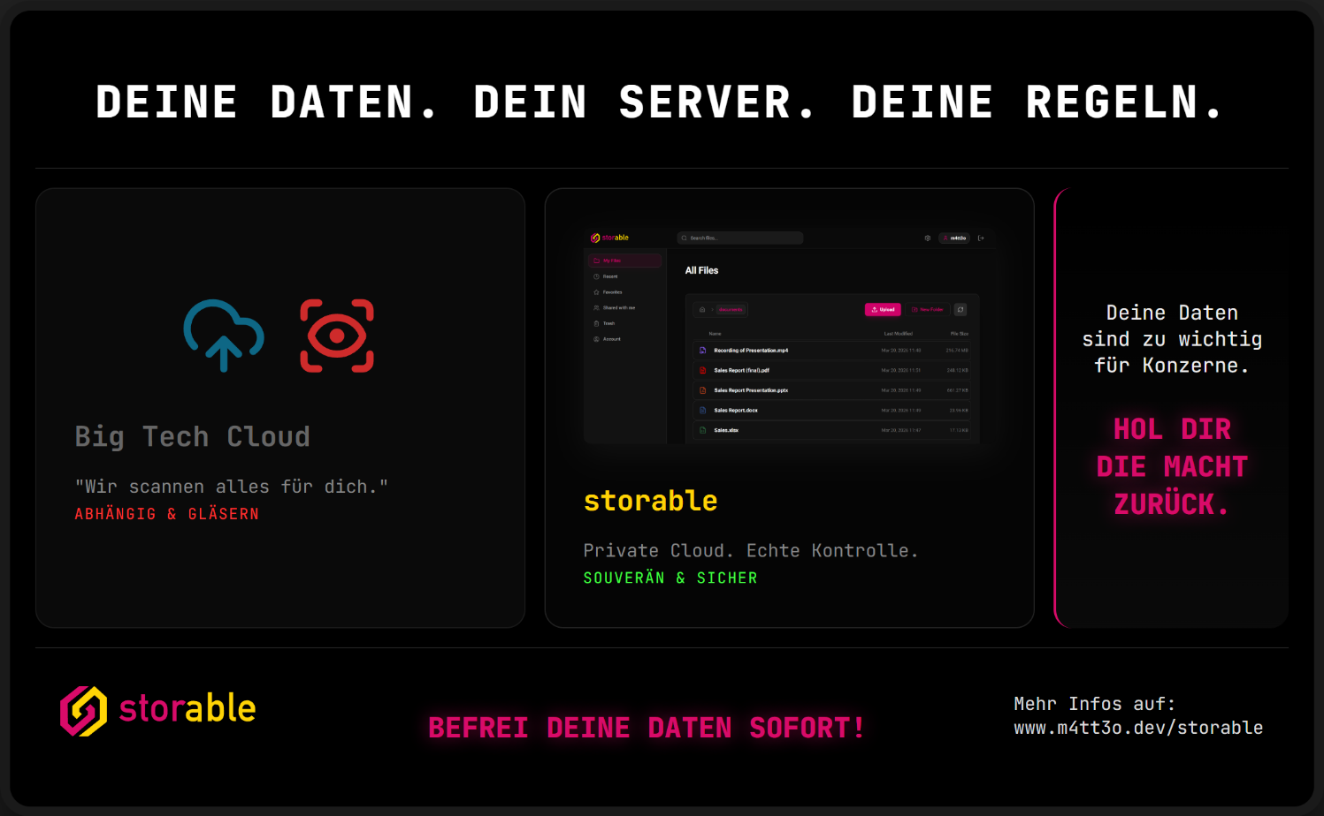
Instructions for use
EDIT IN GOOGLE SLIDES
Click on the button under the presentation preview that says "Use as Google Slides Theme".
You will get a copy of this document on your Google Drive and will be able to edit, add or delete slides.
You have to be signed in to your Google account.
EDIT IN POWERPOINT®
Click on the button under the presentation preview that says "Download as PowerPoint template". You will get a .pptx file that you can edit in PowerPoint.
Remember to download and install the fonts used in this presentation (you’ll find the links to the font files needed in the Presentation design slide)
More info on how to use this template at www.slidescarnival.com/help-use-presentation-template
This template is free to use under Creative Commons Attribution license. You can keep the Credits slide or mention SlidesCarnival and other resources used in a slide footer.
Notes:
„Und genau hier setzen wir an. Darf ich vorstellen: storable.
Auf unserem Werbeplakat seht ihr links die dunkle, unübersichtliche Welt der 'Big Tech Cloud' - symbolisiert durch die Wolke, die alles sieht. Doch wir lenken den Blick sofort auf die rechte Seite, in die Helligkeit: Die Lösung.
Der aufgeräumte Screenshot zeigt die storable-Oberfläche. storable ist eine Private-Cloud-Lösung. Das bedeutet: Keine Serverfarmen in Übersee, sondern echte Kontrolle. Eure Daten liegen physisch bei euch zu Hause. Das Design strahlt genau das aus, was wir versprechen: Es ist souverän und sicher.“

Slide 3
Die Heldenreise
Der Held: Der Souveräne Digitalist
Der Mentor: storable (Werkzeugkiste)
Das Elixier: Digitale Unantastbarkeit
Notes:
„Um unsere Zielgruppe zu erreichen, haben wir das Plakat nach der Struktur der Heldenreise und der Kommunikationspsychologie von Schulz von Thun aufgebaut.
Wir sehen unsere Nutzer nicht als blosse Konsumenten, sondern als die Helden ihrer eigenen digitalen Welt - wir nennen sie die 'souveränen Digitalisten'. storable ist dabei nur der Mentor. Wir spielen uns nicht als Retter auf, sondern reichen dem Helden lediglich das Werkzeug, um sich selbst zu befreien. Das Elixier, das er am Ende gewinnt, ist digitale Unantastbarkeit.
Deshalb kommunizieren wir auf dem Plakat primär über das Appell-Ohr. Wir sagen nicht einfach 'Wir sind toll', sondern wir fordern aktiv auf: 'Hol dir die Macht zurück.'“

Slide 4

BEFREI DEINE DATEN SOFORT!
Notes:
„Wir haben die visuelle und textliche Ebene so verzahnt, dass am Ende nur eine einzige logische Schlussfolgerung bleibt. Das Unbehagen gegenüber Big Tech wird durch storable in ein Gefühl von Stolz und Unabhängigkeit verwandelt.
Deine Daten sind zu wichtig, um sie Konzernen anzuvertrauen. Die Zeit der Kompromisse ist vorbei.
Deine Daten. Dein Server. Deine Regeln. > Hoste deine Welt. Mit storable.
Vielen Dank.“

